Slide 1

Лабораторная работа 1.
Критерий согласия Пирсона
В СДО:
задания для лабораторной работы;
пример и указания по выполнению
(ознакомиться!)
Цель: по выборке наблюдений над некоторой СВ выяснить, можно ли считать, что СВ имеет нормальное распределение.

Slide 2
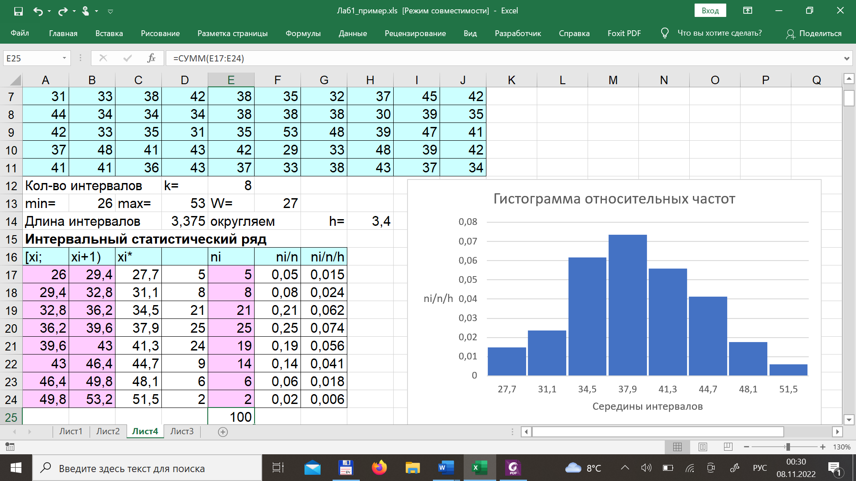
Исходные данные
37 | 34 | 42 | 38 | 31 | 41 | 40 | 35 | 32 | 34
37 | 37 | 26 | 39 | 45 | 37 | 40 | 40 | 45 | 31
39 | 42 | 47 | 37 | 42 | 40 | 29 | 35 | 40 | 36
34 | 33 | 31 | 28 | 37 | 40 | 41 | 41 | 49 | 41
37 | 29 | 43 | 43 | 39 | 35 | 42 | 42 | 39 | 50
31 | 33 | 38 | 42 | 38 | 35 | 32 | 37 | 45 | 42
44 | 34 | 34 | 34 | 38 | 38 | 38 | 30 | 39 | 35
42 | 33 | 35 | 31 | 35 | 53 | 48 | 39 | 47 | 41
37 | 48 | 41 | 43 | 42 | 29 | 33 | 48 | 39 | 42
41 | 41 | 36 | 43 | 37 | 33 | 38 | 43 | 37 | 34
Объем выборки n=100
(количество наблюдений)
Составить интервальный статистический ряд.
Величину интервалов округлить с точностью до 0,1 в большую сторону.

Slide 3
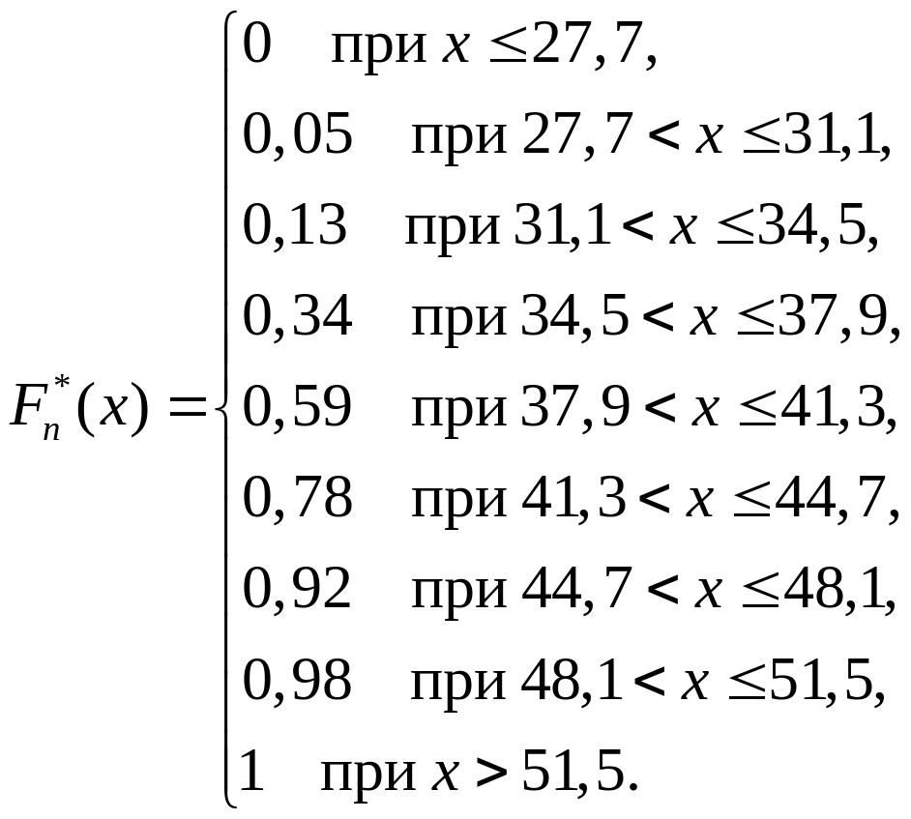
2. Найти эмпирическую функцию распределения и построить ее график.

Slide 4
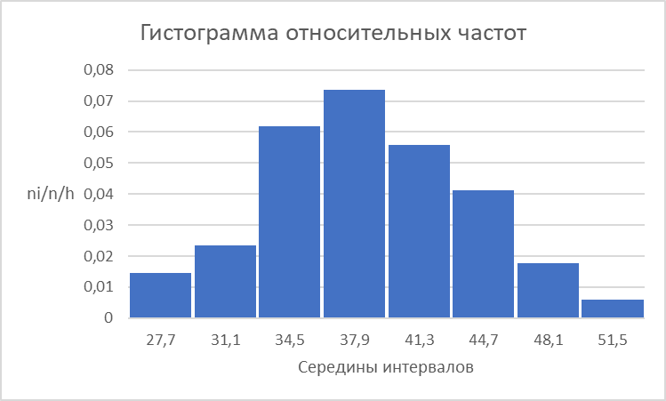
3. Построить гистограмму относительных частот.
Можно ли предположить, что данная выборка взята из нормального распределения?
a = ? σ = ?
S=1

Slide 5
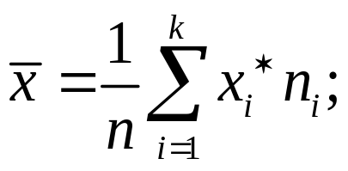
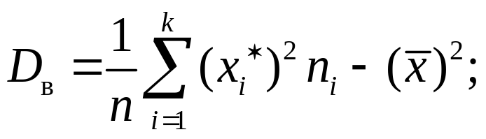
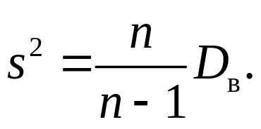
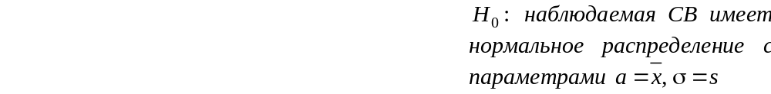
4. Определить выборочное среднее и несмещенную оценку дисперсии по сгруппированному статистическому ряду.
a = ? σ = ?

Slide 6
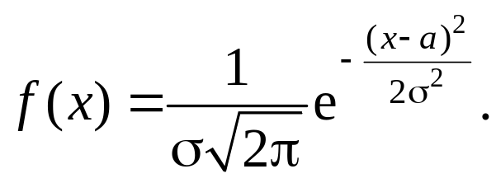
5. Записать предполагаемую плотность закона распределения.
a = ? σ = ?

Slide 7
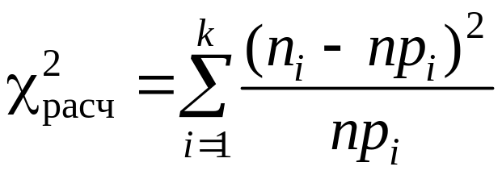

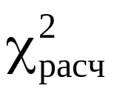
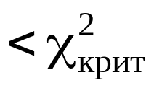

!
Гипотеза H₀ принимается (не противоречит результатам наблюдений), если
!

